Slide 1
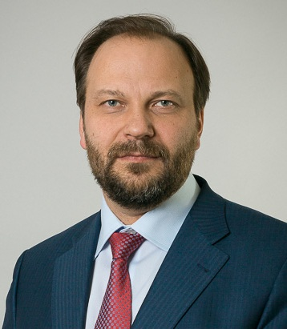



Стратегия и инструменты защиты и оспаривания экспертизы
в экономических спорах
Каминский Алексей Владимирович
Председатель Правления Союза
судебных экспертов «Экспертный совет»
Президент Ассоциации
«СРОО «Экспертный совет»
Заместитель председателя Совета ТПП РФ по саморегулированию профессиональной и предпринимательской деятельности
Уфа, 12 октября 2021 г.

Slide 2
Ключевые растяжки
Нетиповые задачи
IV
I
Государство
Рынок
II
III
Типовые задачи

Slide 3
Арбитражный процесс.
Несколько кандидатур экспертов.
Кого и по каким причинам выбрать
Критерии выбора?
Цена/срок/квалификация

Slide 4
ЦЕНА и срок выполнения или квалификация эксперта?
Цена проведения экспертизы
не является главным и основным критерием отбора судебного эксперта, экспертной организации, учреждения, что подтверждается судебной практикой.
Постановление Десятого ААС от 18.04.2017 №10АП-2689/2017 по делу №А41-32384/15,
Постановление Восемнадцатого ААС от 13.03.2017
№18АП-1884/2017 по делу №А76-26039/2014.

Slide 5
Цена и СРОК выполнения или квалификация эксперта?
Срок проведения экспертизы
не является главным и основным критерием отбора экспертной организации.
Постановление Восемнадцатого ААС от 21.03.2018 №18АП-2691/2018 по делу №А34-7859/2014.

Slide 6
Цена и срок выполнения или квалификация эксперта?
В качестве ориентиров по цене и срокам могут использоваться отраслевые тарифные соглашения, стоимости нормо-часа
в ФБУ РФЦСЭ при Минюсте России
Приказ ФБУ РФЦСЭ при Минюсте России «Об установлении стоимости экспертного часа и утверждении Перечня платных работ, выполняемых сверх государственного задания при производстве судебных экспертиз по гражданским, арбитражным делам и по делам об административных правонарушениях» от 08.02.2019 № 34/1-1.

Slide 7
Стоимостная экспертиза
Выбор экспертной организации
Опыт реализации аналогичных проектов;
2. Опыт судебной экспертизы;
3. Рейтинги, аккредитации, дата создания;
4. Правовой статус (ООО, АНО);
5. Региональная, общефедеральная;
6. Специализация (преимущественно
финансово-экономические или 50+ видов экспертиз);
7. Цена, сроки

Slide 8
Стоимостная экспертиза
Выбор эксперта
Стаж работы по специальности;
Опыт выполнения аналогичных отчетов об оценке;
Опыт судебной экспертизы;
Наличие и уровень профильных дипломов, сертификатов,
аттестатов, свидетельств, удостоверений;
Статус эксперта СРОО;
Опыт проведения экспертиз СРОО
7. Наличие квалификационных аттестатов по соответствующему направлению оценочной деятельности;
8. Членство и должности в профессиональных общественных объединениях;
9. Наличие ученых степеней и званий;
10. Наличие научных статей, методических материалов по профилю исследования …

Slide 9
Стоимостная экспертиза
«Отвод» эксперта / экспертной организации
Заинтересованность, зависимость от стороны;
Наличие непогашенных дисциплинарных взысканий;
Отрицательный опыт:
• судебной экспертизы
назначение повторной экспертизы;
срыв сроков
• отрицательные экспертные заключения СРОО на отчеты об оценке;
4. Отсутствие профильных отчетов об оценке об оценке;
Отсутствие квалификационного аттестата по соответствующему направлению оценочной деятельности…

Slide 10
Стоимостная экспертиза
Выбор эксперта / экспертной организации
Как сделать линию короче?
Однажды великий индийский император Акбар пришел в суд, нарисовал на стене линию и затем спросил у членов суда: "Как сделать эту линию короче,
не притрагиваясь к ней"

Slide 11
Ограничение состязательности в уголовном процессе
Инициатива судебной экспертизы
Предложение кандидатур экспертов
Отвод экспертов
Постановка вопросов экспертам

Slide 12
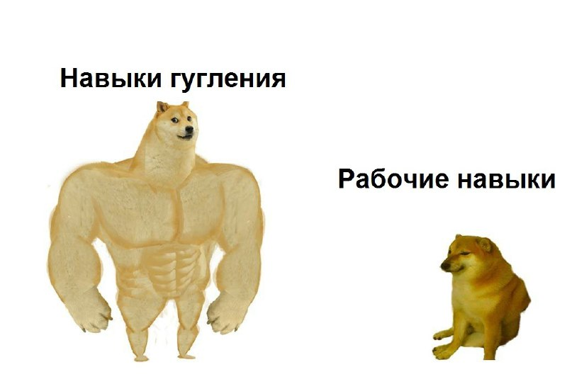
Презумпция правоты эксперта
Эксперт
Другие «мнения»

Slide 13
Исключение Заключения эксперта как недопустимого доказательства
1. Заключение специалиста
2. Методическая позиция:
Союза СОО;
ВУЗа, например РЭУ им. Г.В. Плеханова;
- СРОО
по отдельным вопросам Заключения

Slide 14
Заключение специалиста
Проверка ЗЭ на соответствие законодательству о ГСЭД
2. Проверка ЗЭ на соответствие методическим положениям ЗОД
3. Выявление нарушений, существенно влияющих на стоимость
4. Определение величин искажения стоимости в результате нарушений
5. Определение общей величины искажения стоимости

Slide 15
Допрос эксперта.
Привлечение специалиста
УПК РФ Статья 282. Допрос эксперта
По ходатайству сторон или по собственной инициативе суд вправе вызвать для допроса эксперта...
УПК РФ Статья 271. Заявление и разрешение ходатайств
Суд не вправе отказать в удовлетворении ходатайства о допросе в судебном заседании лица в качестве свидетеля или специалиста, явившегося в суд по инициативе сторон»
УПК РФ Статья 58. Специалист
2.1. Стороне защиты не может быть отказано в удовлетворении ходатайства о привлечении к участию в производстве по уголовному делу в порядке, установленном настоящим Кодексом, специалиста для разъяснения вопросов, входящих в его профессиональную компетенцию,...

Slide 16
Стратегия стороны Защиты
Участие специалиста в допросе экспертов
(более 100 стр. конкретных вопросов)
2. Сторона Обвинения – допрос эксперта
назначен и отменен.
Потерпевшему отказано в допросе
эксперта
3. Допрос специалиста, приглашенного Защитой (подготовка вопросов специалисту)
4. Ходатайство Защиты о допросе
экспертов – отказ суда
5. Ходатайство Защиты о назначении повторной экспертизы – отказ суда

Slide 17
Стратегия стороны Защиты
6. Допрос специалиста, предъявление ему
материалов дела для ознакомления
7. Вопрос специалисту – может ли он ответить
на вопрос соответствуют ли рыночному уровню
цены ТОАЗ в исследуемый период?
8. Заключение специалиста (письменный ответ на поставленный вопрос)
9. Ходатайство Защиты о приобщении Заключения к Делу – отказ суда.
10. Допрос специалиста - ответ «Цены ТОАЗ соответствуют рыночному
уровню во все исследуемые периоды»
11. Заключение специалиста приобщается
к материалам дела

Slide 18



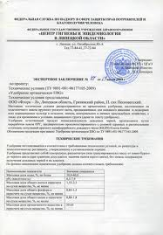

Разница в стоимости – низкое качество
Отчета об оценке? Наличие ущерба?
стоимость, определенная Оценщиком в Отчете об оценке
ден.ед.
«наличие ущерба»?
стоимость, определенная судебным Экспертом

Slide 19
Разница в стоимости –
не всегда показатель наличия «ущерба»
стоимость, определенная Оценщиком в Отчете об оценке
рыночный диапазон цен
ден.ед.
стоимость, определенная судебным Экспертом

